Slide 1
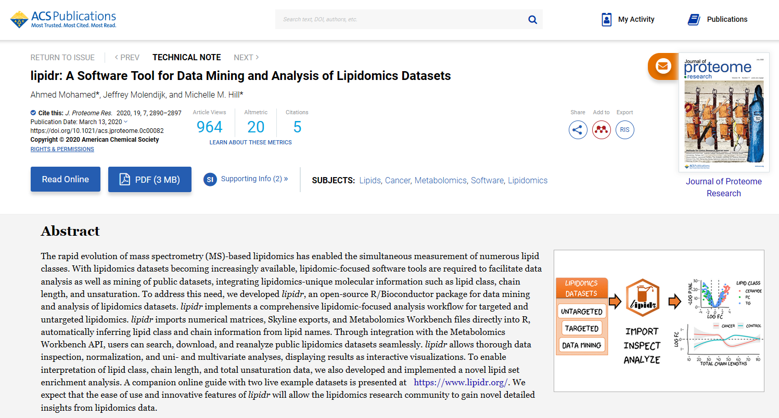
Metabolomics Workbenchのデータをlipidrパッケージから
直接利用できることが大きな売りの一つになっている

Slide 2
lipidrを用いた計算
library(lipidr)
d <- fetch_mw_study(“ST001111”) # データの取得
mvaresults <- mva(d,measure=“Area”, method=“PCA”)
plot_mva(mvaresults)
以前、MetabolomicsWorkbenchRで取得できなかったデータは、lipidrでもエラーになる
d <- fetch_mw_study("ST000046")
# Data frame does not contain valid lipid names. Lipids features should be in rownames or the first column.

Slide 3
(昨年11月の資料) MetabolomicsWorkbenchRを用いたデータ取得
全てのstudy idを取得してから、各idに対してデータを取得するのを繰り返す(1～100試験まで)
output_item = 'data’
100件中64件が取得できたが、36件のデータについては警告が出て取得できなかった
There were no results for your query.
Server error: (500) Internal Server Error
output_item = 'datatable’
エラーで止まる
output_item = ‘mwtab’
エラーで止まる

Slide 4
データ形式と検索IDの関係
output_item = 'data’ : “study_id”で検索
取得したデータは扱いやすい
取得したデータの中に複数のanalysis_idのデータが含まれる
output_item = 'datatable’ : “analysis_id”で検索
analysis_idを使用すればデータが取得可能
取得したデータは扱いやすい
output_item = ‘mwtab’ : “study_id” or “analysis_id”で検索
取得したデータは扱いにくい？
前回
今回
最も多くのデータを取得できる方法を採用したい

Slide 5
output_item = 'datatable’ : “analysis_id”で検索
手順
study idからanalysis idを取得する
取得したanalysis idで検索しデータを取得する
output_item = 'datatable’ : “analysis_id”で検索
結果
エラーが起きるが、112/163データ取得
若干取得できるデータが増えているように思うが、前回とほとんど変わらない
取得できないデータは、データが登録されていないような印象(要確認)
検討事項
取得できなかったデータを確認し、どの方法で取得するのが良いのか決める

Slide 6
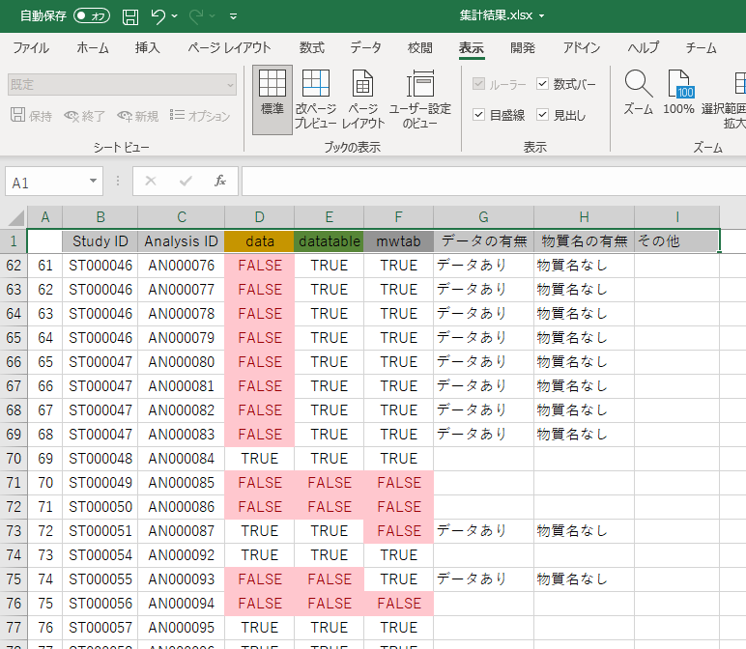
検討結果

Slide 7
結論
物質名がアノテーションされたデータのみを使う
output_item = 'data’
物質名がアノテーションされていないデータも含めて使う場合
output_item = 'datatable’ OR output_item = ‘mwtab’
ただし上記の条件ではデータが無いものも含まれるので、選択が必要
メタデータのみでも使いたい場合
output_item = 'datatable’ OR output_item = ‘mwtab’

